Slide 1
Тема: «Первые итоги обучения»
Родительское собрание
Классный руководитель группы ЭО-22
Погодина Ксения Владимировна

Slide 2
Повестка родительского собрания
Знакомство с группой,социальная карта группы
Итоги успеваемости и посещаемости(сентябрь-ноябрь)
Общая характеристика успеваемости и посещаемости группы,данная преподавателями разных дисциплин
Знакомство с нормативными документами ЗАМТ
Участие группы в мероприятиях техникума за отчетный период
Предстоящие экзамены и диф.зачеты

Slide 3
День знаний

Slide 4
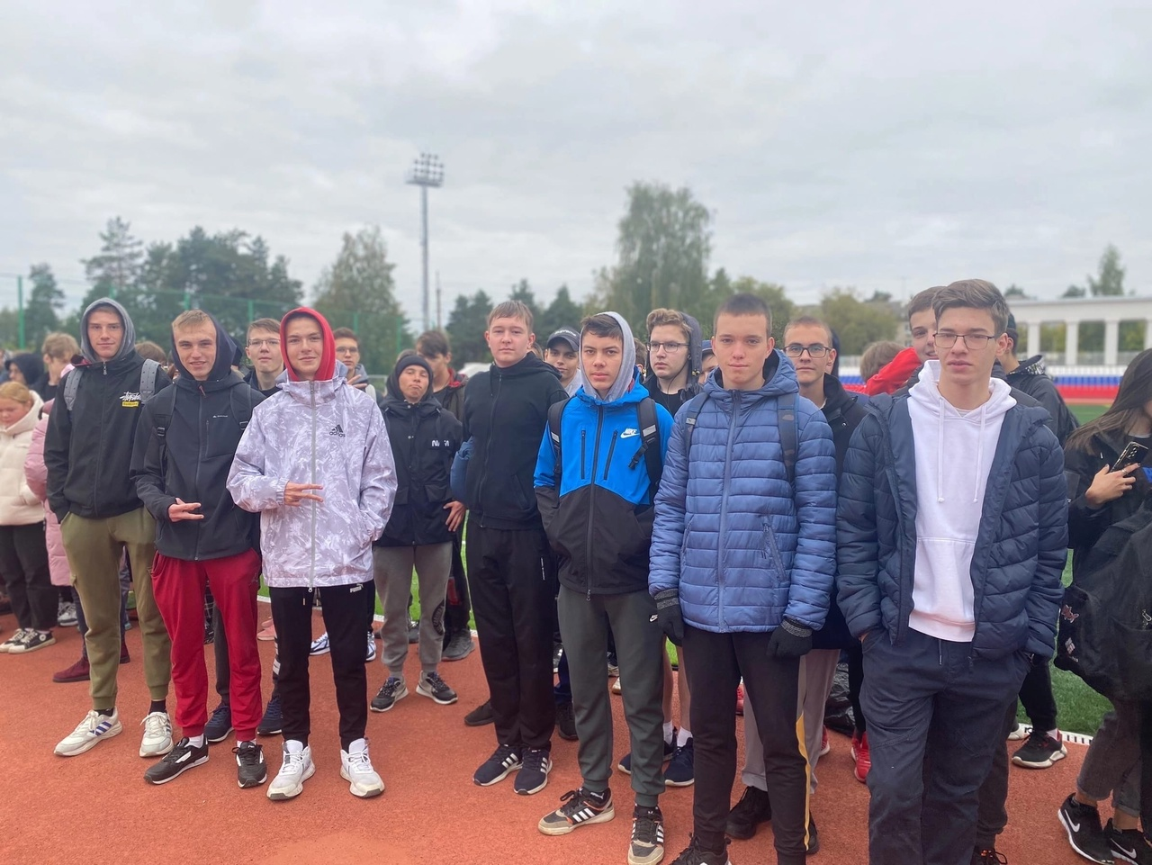
День здоровья

Slide 5
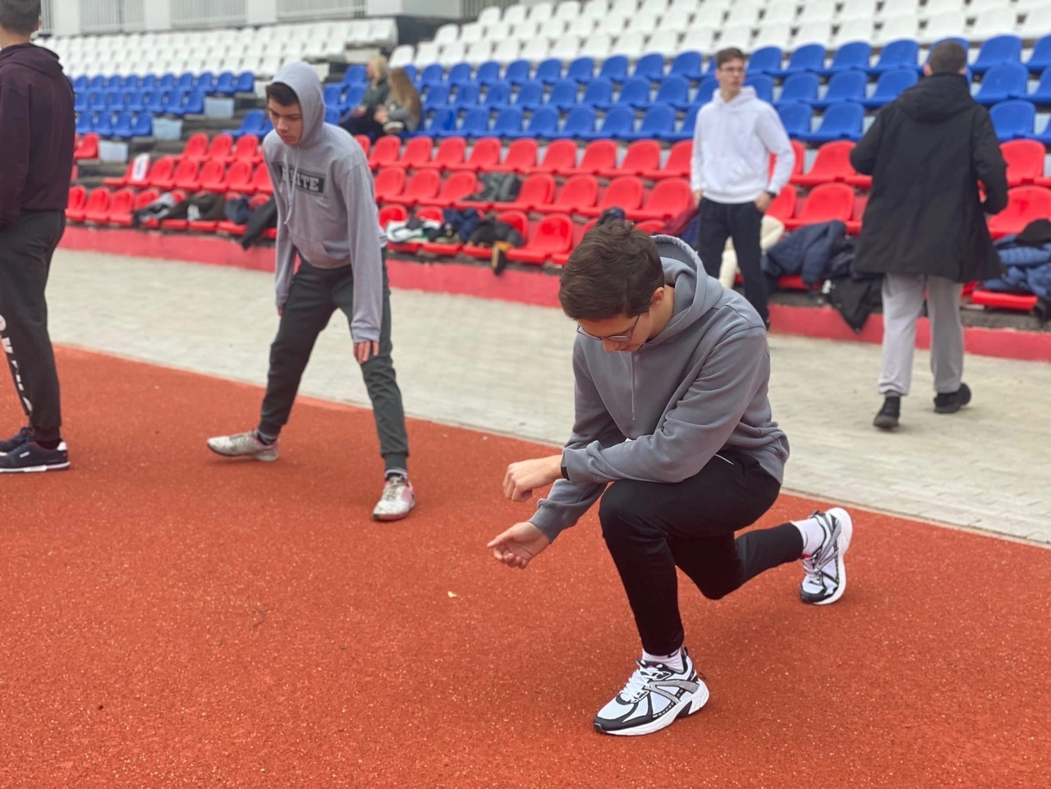
День здоровья

Slide 6
День здоровья

Slide 7
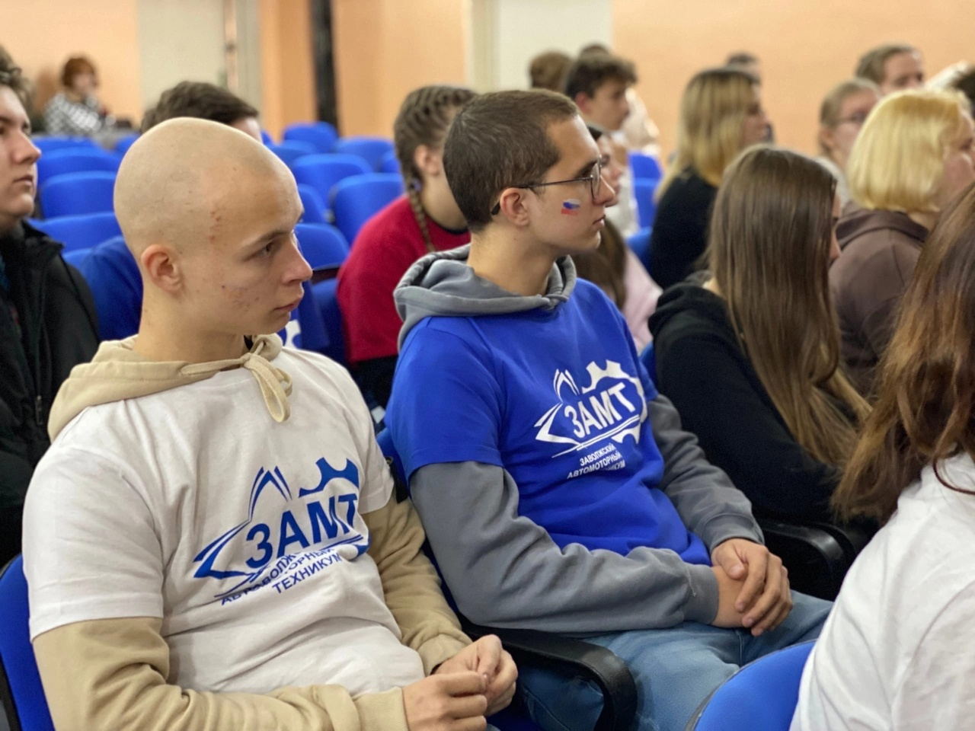

Slide 8
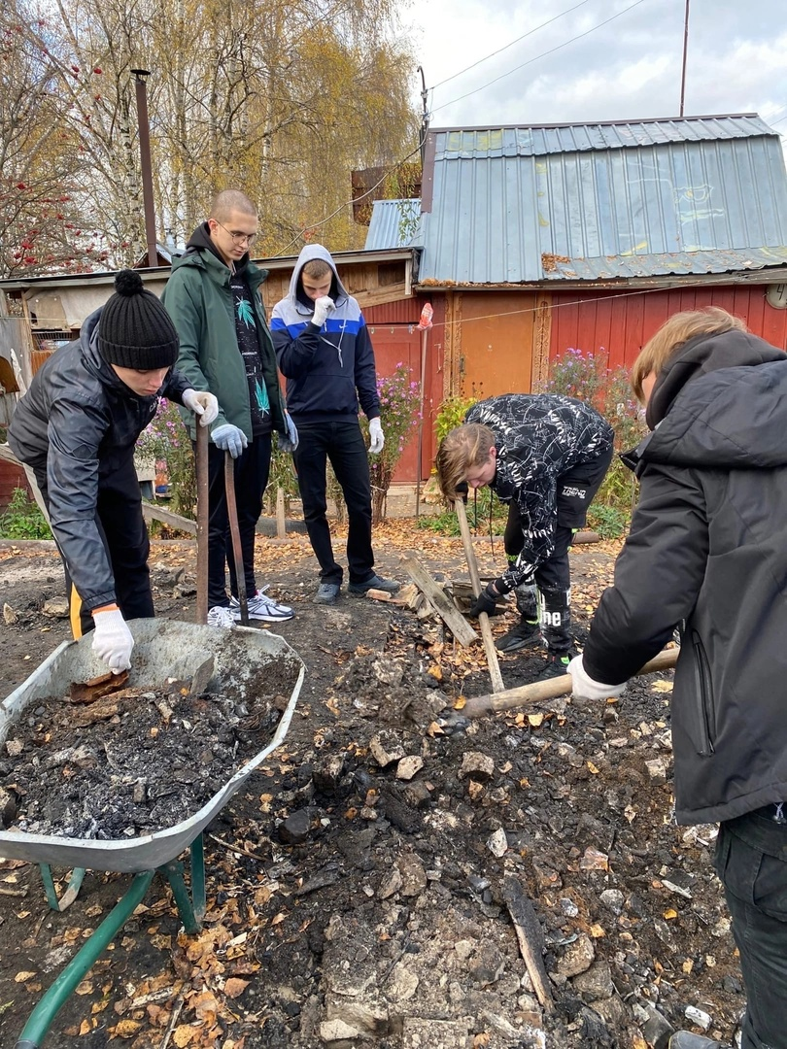
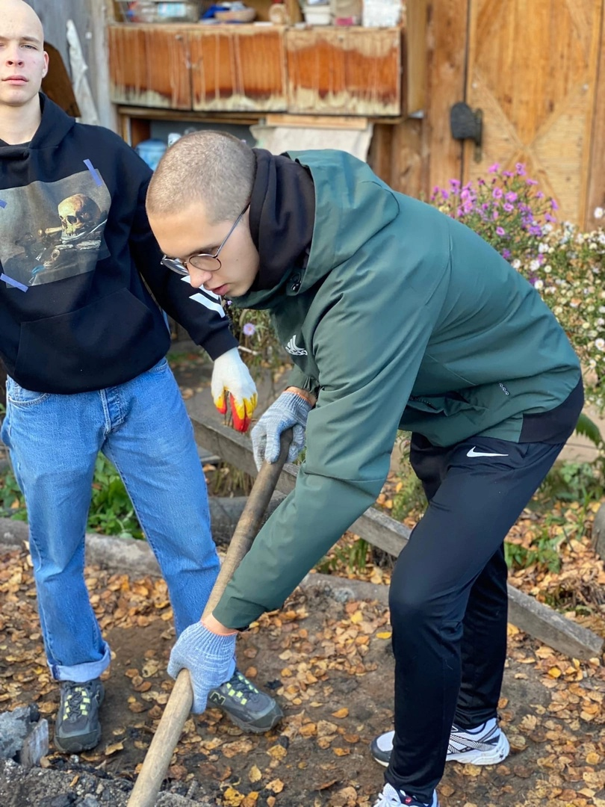
Волонтерство

Slide 9
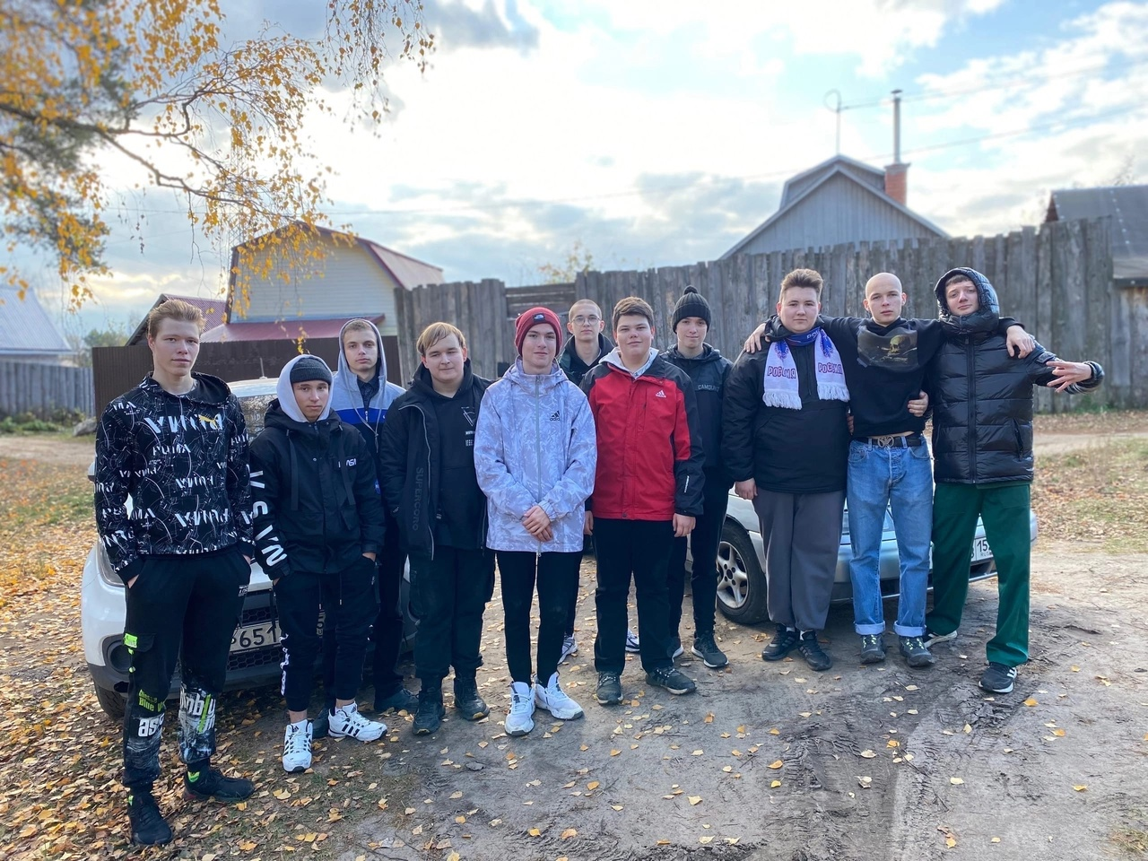
Волонтерство

Slide 10
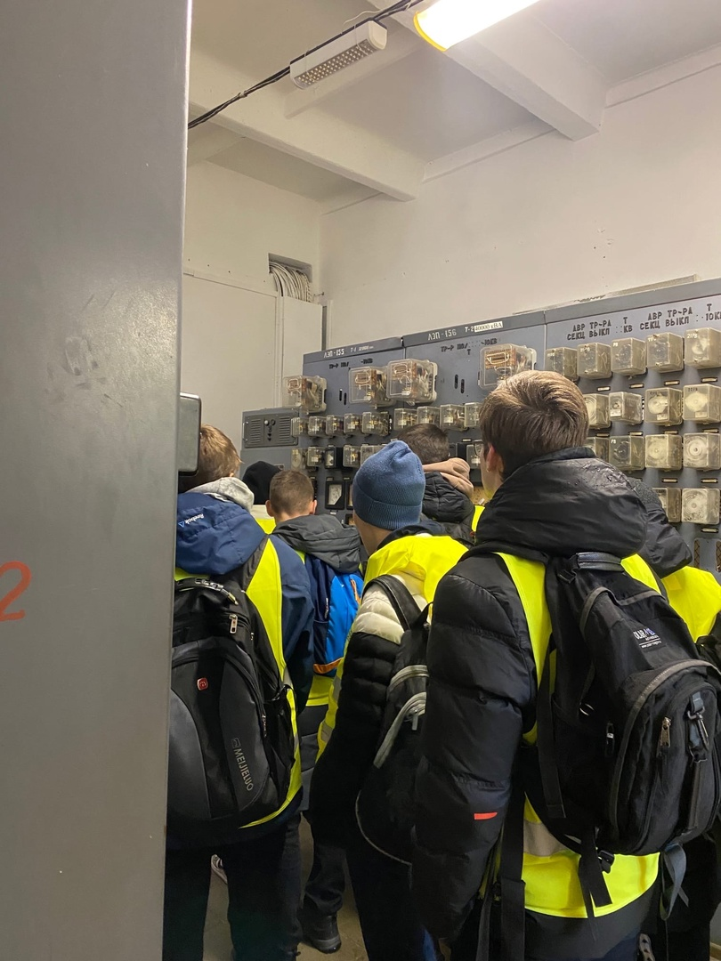
Экскурсия на ЗМЗ

Slide 11
Анкетирование студентов
Почему Вы выбрали наш техникум?
Здесь дают хорошее образование-11 чел.
Специальность мне интересна-17 чел.
По совету родителей,знакомых-9 чел.
Заставили родители-0 чел.
Надоела школа-3 чел.

Slide 12
Что показалось наиболее сложным
Обучение-18 чел.
Вхождение в коллектив-3 чел.
Условия обучения-3 чел.
Интересно ли Вам учиться?-ЕДИНОГЛАСНО «ДА»

Slide 13
Что Вам нравится в учебе?
Возможность узнать что-то новое-19 чел.
Получение оценок-1 чел.
Общение с преподавателями-10 чел.
Люблю учиться-2 чел.
Общение с одногруппниками-19 чел.
Самостоятельная работа-1 чел.

Slide 14
Как Вы оцениваете морально-нравственную атмосферу в техникуме?
Доброжелательная-20 чел
Нейтральная-3 чел
Недоброжелательная-1 чел

Slide 15
Удовлетворены ли Вы различными аспектами студ.жизни?
Организацией учебного процесса-20 чел.
Взаимоотношение между студентами-24 чел.
Взаимоотношение с преподавателями-21 чел.
Взаимоотношение с администрацией-21 чел.

Slide 16
Удовлетворены ли Вы возможностями ля различных занятий?
Для проведения учебных занятий-22 чел.
Для занятий спортом-20 чел.
Для занятий в кружках доп.образования-19 чел.

Slide 17
Изучаемые предметы
Любимые
Нелюбимые
Литература -2 чел.
История-1 чел.
Математика-9 чел.
Физика-7 чел.
Иностранный язык-5 чел.
Физическая культура- 5 чел.
Русский язык-3 чел.
Информатика-2 чел.
Классный час-1 чел.
Математика-12 чел.
История-3 чел.
Литература-3 чел.

Slide 18
Меня не устраивает….
Гардероб
Маленький спортзал
Мало питьевых фонтанчиков
Отсутствие пятиминуток

Slide 19
Социальная карта группы
Общий контингент:25 юношей
Возраст(на 07.09.2022 г.)
15 лет-6 чел.
16 лет-18 чел.
17 лет-1 чел.
Проживают:
г.Заволжье-12 чел.
г.Городец-5 чел.
Городецкий район-5 чел.
Балахнинский район-2 чел.
Чкаловский район-1 чел.

Slide 20
Итоги УСПЕВАЕМОСТИ
ФИ0 | Рус. язык | Род. язык | Математика | Физика | Химия | ОБЖ | Лит-ра | Физ-ра | История | Ин.яз | Информатика
Абрамов А.С | 3 | 3\4 | 4 | 4 | 3 | 5 | 3 | 4 | 3 | 4 | 3
Атеняев Н.В. | Н\А | 4 | 3 | 4 | 4 | 4 | 3 | 3 | 4 | 4\5 | 4
Бессонов И.П. | 3 | 3 | 4\3 | 4 | 4 | 4 | 3 | 5 | 3 | 3 | 4
Болотов Н.К | 4 | 4 | 3 | 3\4 | 4 | 4 | 3 | 4 | 3 | 4 | 3
Годованов К.А. | 3 | 4 | 2\3 | 3 | 4 | 3 | 3 | 5 | 3 | 3 | 3\4
Голошапов А.С. | 4 | 4 | 4 | 4 | 3\4 | 4 | 3 | 3 | 3 | 4 | 4
Гусев Д.Ф | 5 | Н\А | 2\3 | 3 | 3 | 4 | 3 | 5 | 3 | 3 | 4
Евсеев М.С. | 4 | 4 | 4 | 3\4 | 3 | 5 | 3 | 4 | 3 | 4 | 4
Жихарев А.М | 4 | 3 | 3 | 3 | 3 | 5 | 4 | 5 | 4 | 4 | 4
Копысев Д.С. | Н\А | Н\А | 2 | 3\4 | 3 | 4 | 4 | 5 | 3 | 3 | 3
Королев К.Н. | 4 | 4 | 4 | 5 | 4\5 | 5 | 4 | 4 | 4 | 5 | 4\5
Кравец Д.Д. | 4 | 4 | 4\3 | 4 | 4 | 4 | 4 | 5 | 3 | 4\5 | 4\5
Мишанов А.В. | 5 | 3 | 4 | 3 | 4 | 4 | 3 | 4 | 3 | 4 | 3

Slide 21
ФИ0 | Рус. язык | Род. язык | Математика | Физика | Химия | ОБЖ | Лит-ра | Физ-ра | История | Ин.яз | Информатика
Мухин М.А | 4 | 4 | 3 | 4 | 4 | 4 | 4 | 3 | 5 | 5 | 4\5
Петров Н.М. | 4 | 5 | 4 | 5 | 4 | 4 | 3 | 5 | 4 | 5 | 4\5
Преснов А.А. | 4 | 4\3 | 3 | 4 | 4 | 4 | 4 | 5 | 4 | 5 | 5
Салгалов И.Р. | 4 | 4 | 3 | 4 | 4 | 4 | 4 | 3 | 4\5 | 4 | 4\5
Сарапов М.А | 4 | 4 | 3 | 3 | 3\4 | 4 | 4 | 4 | 3\4 | 5 | 4\5
Свистунов С.А | 4 | 4 | 3 | 4 | 4 | 4 | 4 | 5 | 4 | 5 | 4\5
Симагин К.С. | Н\А | 4 | 4\3 | 4 | 4\5 | 4 | 4 | 4 | 4 | 4 | 4
Смирнов С.Р. | 4 | 4 | 4 | 4\5 | 5 | 5 | 4 | 5 | 4 | 5 | 4
Солодков М.В. | 3 | 3 | 3\2 | 3\4 | 4 | 3 | 4 | 4 | 3\4 | 4 | 3
Терешкин Д.Е. | 5 | 4 | 3 | 4 | 4 | 4 | 4 | 3 | 4 | 5 | 4\5
Чекмарев М.Р. | 5 | 4 | 4 | 4 | 4 | 4 | 4 | 3 | 4 | 5 | 4
Шишкин Е.А. | 4 | 4 | 4 | 3 | 3 | 4 | 3 | 4 | 4 | 4 | 3

Slide 22
Ознакомление
с нормативными документами
Приказ об обеспечении комплексной безопасности №100
Алгоритм действий при объявлении сигнала «БАРЬЕР»

Slide 23
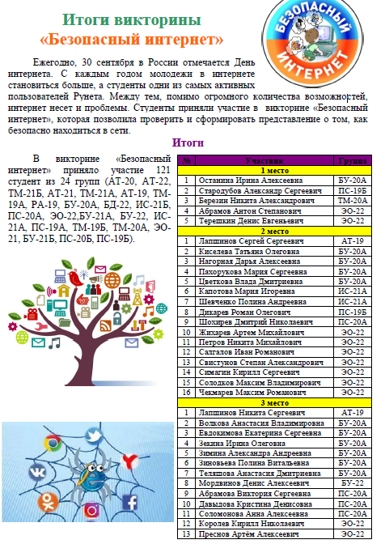
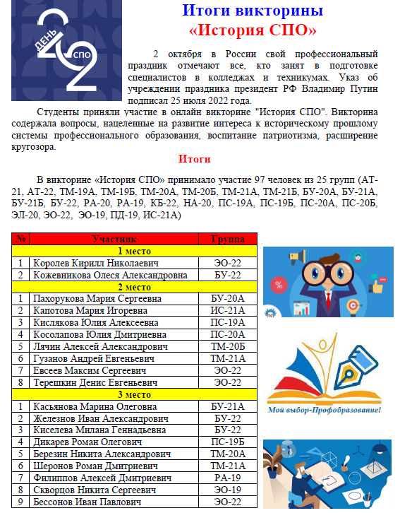
Наши победы

Slide 24
Зимняя сессия

